Slide 1

Seitenstruktur und Landmarks REMEX-Channel: Digitale Barrierefreiheit von Anfang an
Prof. Dr. Gottfried Zimmermann
Responsive Media Experience
Hochschule der Medien, Stuttgart

Slide 2
HTML5 Landmarks
<body>
<header> (opt.) role="banner"
<nav> (opt.) role="navigation"
role="search"
<main> (opt.) role="main"
<aside>
(opt.) role= "complementary"
<section> (opt.) role="region"
<article> (opt.) role="article"
<form> (opt.) role="form"
<footer> (opt.) role="contentinfo"

Slide 3
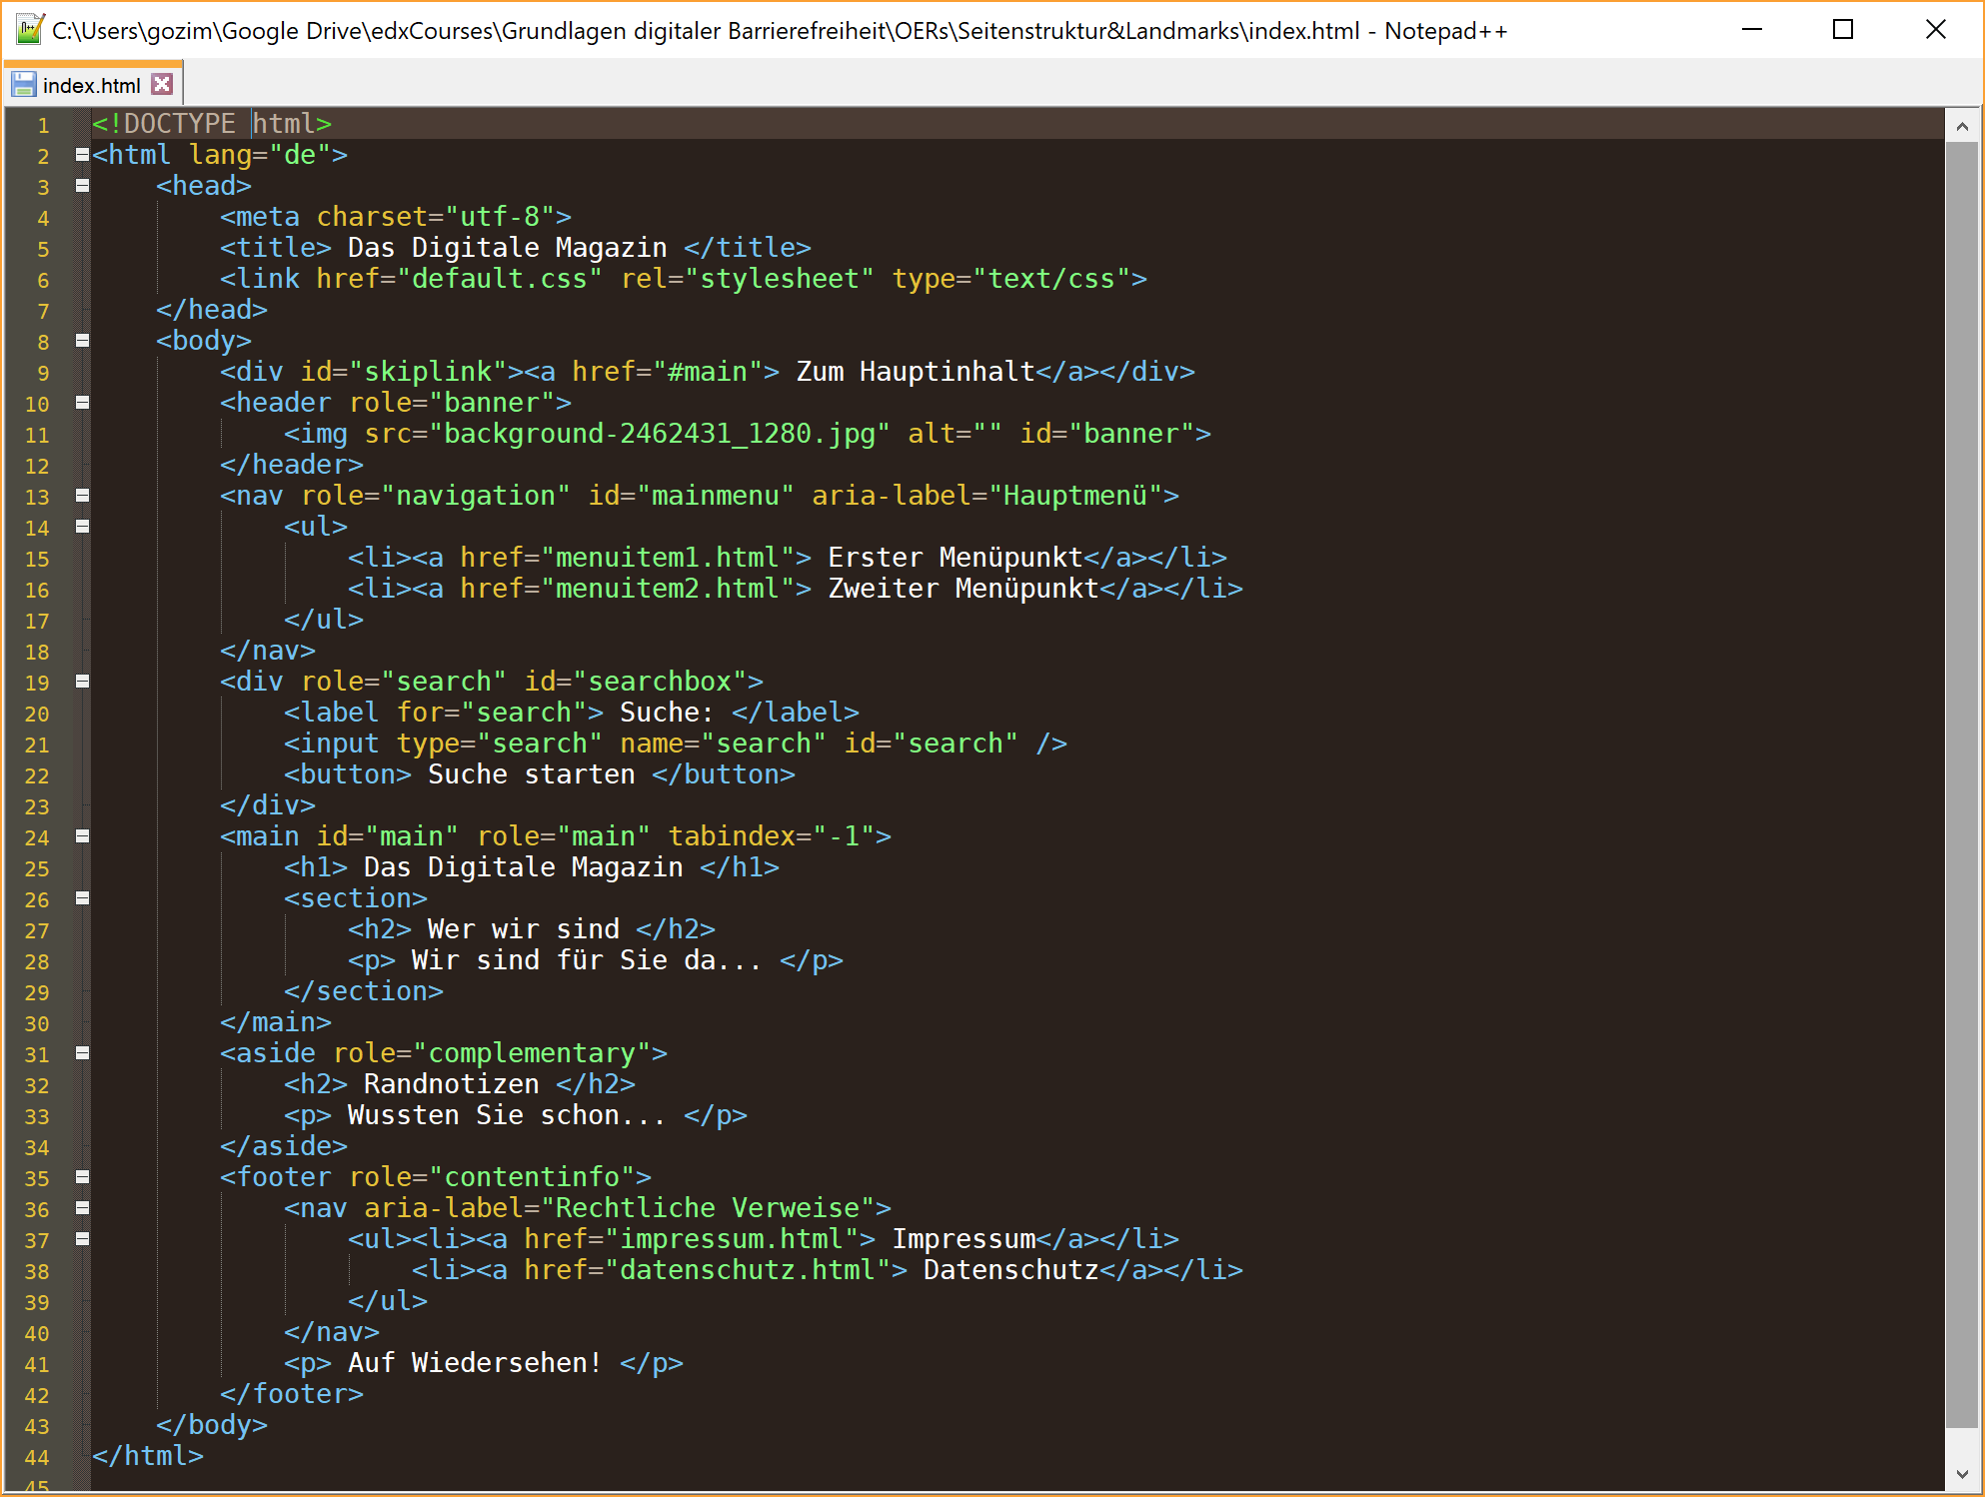
Code-Beispiel

Slide 4
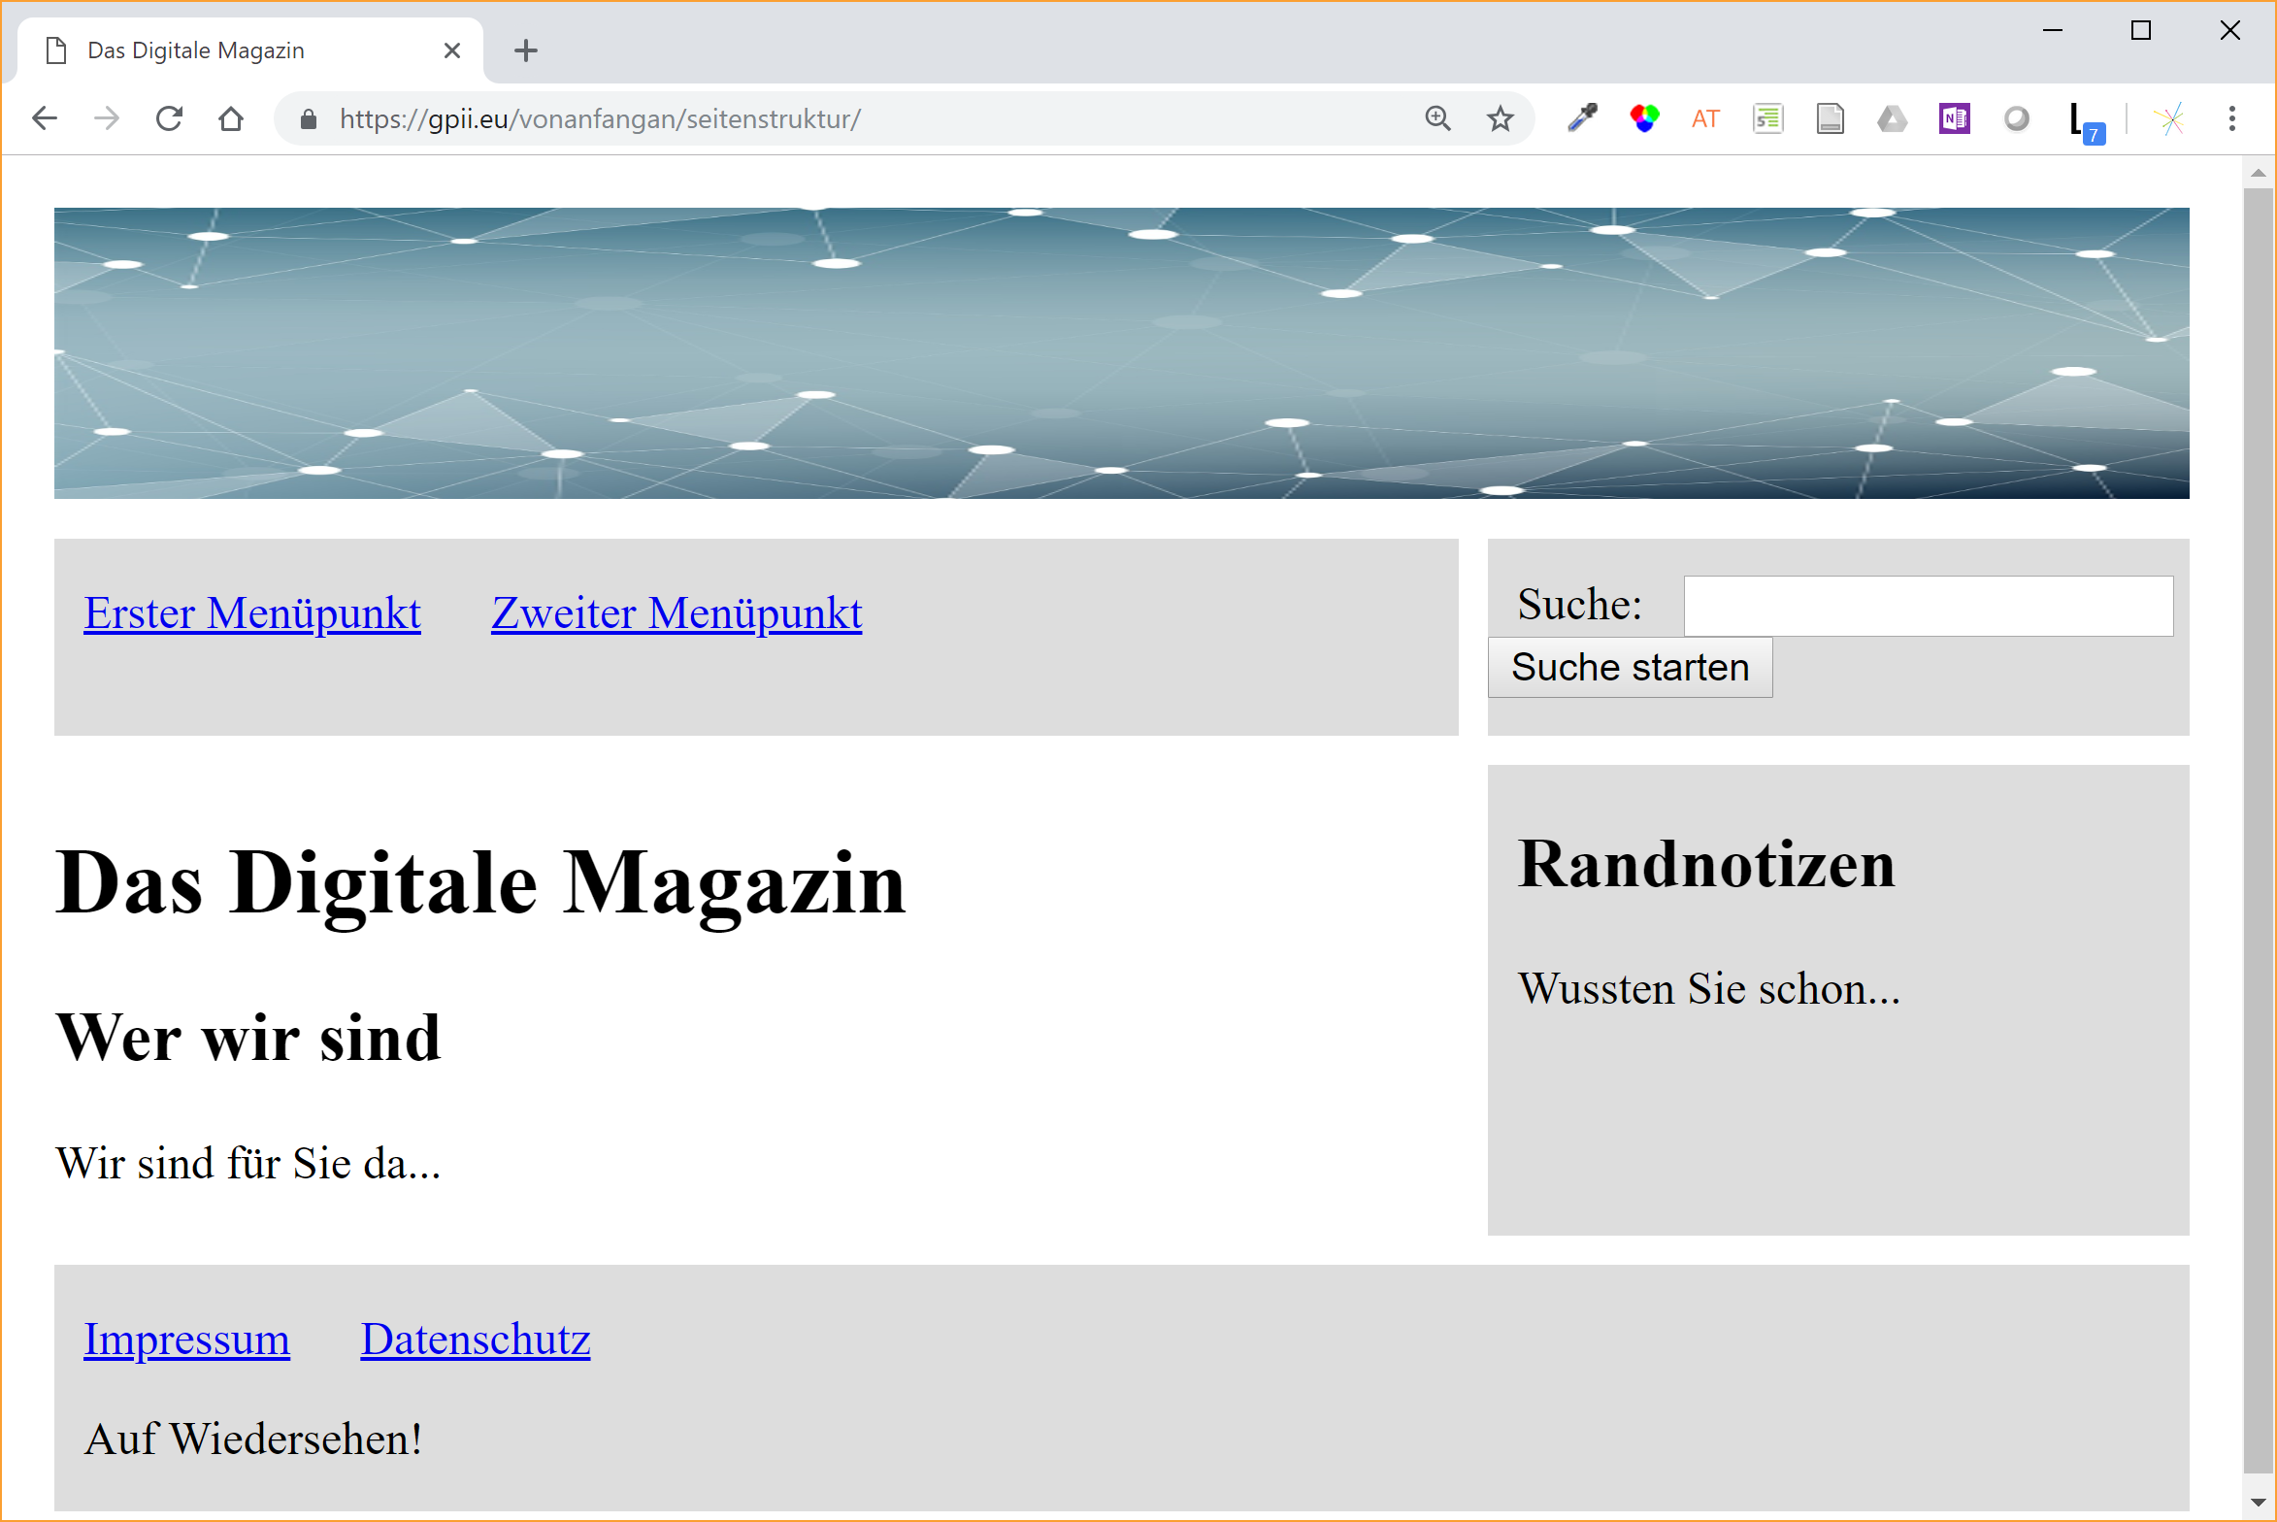
Beispiel im Browser

Slide 5
Regeln
Jeder Text sollte von einer Landmark umgeben sein.
Die Zahl der Landmarks sollte auf das Nötige begrenzt werden.
HTML-Tags sollten als Landmarks gegenüber ARIA-Rollen (role) bevorzugt werden. Ausnahme: role="search"
<header>, <main> und <footer> sollten auf einer Webseite nur jeweils einmal vorkommen.
Wenn es mehrere Landmarks des gleichen Typs gibt, sollten sie durch aria-label unterschiedlich benannt werden.
Ein Skip-Link sollte am Anfang der Webseite auf <main> verweisen.

Slide 6
Abspann
Autor: Prof. Dr. Gottfried Zimmermann Hochschule der Medien, Stuttgart gzimmermann@acm.org
Weitere Informationen: https://gpii.eu/vonanfangan
Dieses Video wurde unter der Creative Commons BY-ATTRIBUTION 4.0 Lizenz veröffentlicht. Es darf zu beliebigen Zwecken kopiert, verändert und weitergegeben werden. Kopien müssen den Namen und die Institution des Autors enthalten. Veränderungen am Original müssen gekennzeichnet werden.

